Slide 1
КАФЕДРА ФІЗИЧНОГО ВИХОВАННЯ ТА СПОРТУ
Сучасні спортивно-оздоровчі програми у фітнес-індустрії
ВИКЛАДАЧ Гасанова саіда фарухівна

Slide 2
Лекції, год. | Практичні заняття, год. | Лабораторні заняття, год. | Курсовий проект/ курсова робота РГР/Контрольна робота | Самостійні робота здобувача, год. | Форма підсумкового контролю
20 | 30 |  | Контрольна робота | 85 | залік

Slide 3
Лекції:
Лекція 1. Особливості фітнес програм.
Лекція 2. Загальні основи побудови фітнес програм. Принципи фітнес –тренування. Планування фітнес-програм.
Лекція 3. Структура та зміст фітнес-заняття. Загальна структура фітнес-програм.
Лекція 4. Розробка тренувальних програм силової спрямованості.
Лекція 5. «Розумне тіло», «Body and Mind».
Лекція 6. Аквафітнес. Дитячий фітнес.
Лекція 7. Оздоровчий фітнес.
Лекція 8. Заняття фізичними вправами з особами похилого віку.
Лекція 9. Програма занять фізичними вправами жінок у період вагітності.
Лекція 10. Розробка тренувальних програм, спрямованих на збільшення аеробної витривалості.

Slide 4
№ з/п | Теми семінару | К-сть годин
1. | Особливості фітнес програм. | 2
2. | Загальні основи побудови фітнес програм. Принципи фітнес –тренування. | 2
3. | Планування фітнес-програм. Структура та зміст фітнес-заняття. | 2
4. | Загальна структура фітнес-програм. | 2
5. | Розробка тренувальних програм силової спрямованості. | 2
6. | Розробка тренувальних програм, спрямованих на збільшення аеробної витривалості. | 2
7. | Розробка програм занять пліометричними вправами. | 2
8. | Поєднання пліометричного та швидкісного тренування. | 2
9. | Програмування занять для осіб із надмірною масою тіла або ожиріння. | 2
10. | Фітнес з елементами бойових видів спорту. Аеробіка. | 2
11. | Силова гімнастика. Циклічний фітнес. Комплексні види фітнес тренування. | 2
12. | Фітбол-тренування. BOSU. | 2
13. | «Розумне тіло», «Body and Mind» | 2
14. | Аквафітнес | 2
15. | Дитячий фітнес. | 2
Усього годин |  | 30

Slide 5
Лекція № 1 «Особливості фітнес програм»

Slide 6
План лекції: 1. Історія виникнення фітнесу. 2. Загальна характеристика фітнес-програм. 3. Створення нових фітнес-програм.

Slide 7
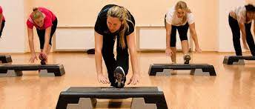
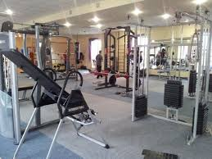
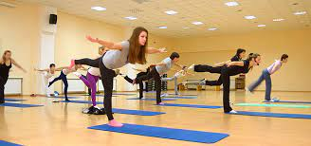
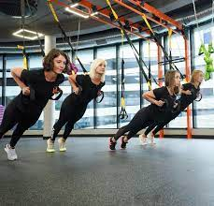

Slide 8
Фі́тнес (англ. fitness, від англійського дієслова «to fit» — пристосованість, здатність до витривалості, бути в гарній формі) — це напрямок масової, спортивної й оздоровчої фізичної культури, який спрямований на покращення загального стану організму людини, його тренованість та здатність опиратись негативним впливам зовнішнього середовища шляхом виконання простих та комплексних вправ в музичному супроводі чи у визначеному такті, допомагає в корекції форм та ваги тіла та дозволяє закріпити досягнуті результати. Зараз Україна в умовах воєнного часу як ніколи потребує щоб населення мало гарний фізичний стан, були загартовані та мали гарний стан самопочуття. Тому це є актуальною темою пошуку ефективних шляхів підвищення рухової активності та поліпшення фізичної підготовленості за рахунок впровадження сучасних фізкультурно-оздоровчих технологій та програм.

Slide 9
1. Історія виникнення фітнесу. Фітнес, як спортивно-суспільна наука, виник в стародавні часи, і мав назву «фізична культура», який абсолютно жодним чином не торкався змагального поняття «спорт» і відповідав виключно за комплексний розвиток здоров'я, духовності, працездатності, ментальності та соціальності тієї чи іншої людини. Паралельно, але окремо один від одного, розвивалися два типи фітнесу — європейський (після 1492 року — євро-американський) та східний. В основі різниці систем фізичної культури Сходу та Заходу лежать відмінність менталітетів, філософій, національних особливостей, які виразилися й в області фізичних вправ та технік, різні механізми керування рухами. Джерелами західного мистецтва руху були танці, які прийшли з ритуалів, з психофізичного досвіду архаїчної людини пізнавати свою сутність та лікувати себе й своїх одноплемінників. Також, задіяно тут раціональний функціональних підхід (фізичні вправи спрямовані на покращення фігури та функціонування серцево-судинної системи). В європейській системі фітнесу принциповою була та залишається естетика тіла, якій багато уваги приділяли та проробляли в Стародавній Греції та Стародавньому Римі, що яскраво прослідковується на стародавніх скульптурах. На Сході фітнес розвивався більше як мистецтво руху (популярна зараз китайська система оздоровчих тренувань «Ушу» з його різновидами, так само, як і система іншої східної фізичної культури — йога) — це філософія, ціла система стародавніх заповідей, наука про життя в єдності з природою, які в тій чи іншій мірі пов'язані з медитацією.

Slide 10
2. Загальна характеристика фітнес-програм. Сучасний період розвитку сфери оздоровчого фітнесу характеризується великою кількістю та різноманітністю форм рухової активності, модернізацією адаптованих оздоровчих програм з метою залучення до занять більшої кількості людей, завоювання визнання та створення реклами.

Slide 11
Через низьку рухова активність: - людина поступово втрачає життєві сили; - можуть виникати хвороби хребта, порушення роботи серця; - людина швидко втомлюється, у неї з'являється прискорене серцебиття; Раніше такі хвороби були притаманні переважно літнім людям. Тепер досить часто на серцево-судинні хвороби хворіють у шкільному віці Щоб убезпечитися, потрібно активно рухатися!

Slide 12
Добре спланована фітнес-програма повинна включати аеробне тренування для розвитку кардіореспіраторної витривалості та поліпшення складу тіла, силове тренування для розвитку сили та силової витривалості та стретчинг-вправи для розвитку гнучкості Фітнес‐програма – це спеціально організована форма рухової активності переважно оздоровчої або спортивної спрямованості. Фітнес-програми, засновані на одному виді рухової активності, можуть бути розділені на програми, в основу яких покладені: • види рухової активності аеробної спрямованості; • оздоровчі види гімнастики; • види рухової активності силової спрямованості; • види рухової активності у воді (аквафітнес); • рекреативні види рухової активності; • засоби психоемоційної регуляції.

Slide 13
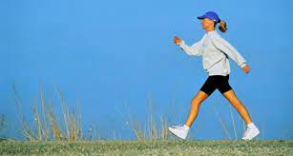
Рухова активність ходьба, біг, плавання, ходьба на лижах, їзда на велосипеді, стрибки на скакалці

Slide 14
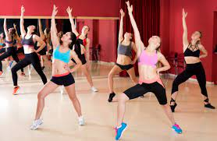
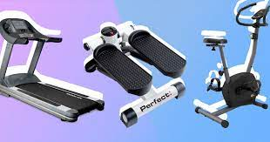
Аеробі танці кардіотренажери

Slide 16
Силова аеробіка

Slide 17
Супер-стронг — силова аеробіка, заснована на використанні важких палиць — бодібар, а також різного інвентарю (амортизаторів, гантелей). Існують окремі вправи для розвитку м’язів ніг, черевного пресу й плечового поясу.

Slide 18
Памп-аеробіка — створений у фітнес-центрах Австралії напрям танцювальної аеробіки з використанням спортивних снарядів (перекладин міні-штанги, гантелів). Інтервально-коловий варіант тренінгу передбачає використання степ-платформи. Використовуються різні жими і присідання, нахили, що потребують включення у роботу різних групів м’язів

Slide 20
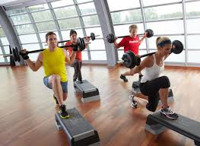

Slide 21
Слайд-аеробіка представлена програмою різнобічної фізичної підготовки на основі латеральних (бокових) рухів ніг, запозичених із ковзанярського спорту. Вправи слайд- аеробіки підвищують силу і координацію м’язів і її верхніх кінцівок, розвивають витривалість, є ефективним засобом регуляції маси тіла. Заняття слайд-аеробікою проводяться на спеціальних матах 180 x 60 см із плоскою еластичною поверхнею, що забезпечує оптимальну опірність при ковзанні. Основне зусилля при цьому виконують м’язи, приводять стегно, імітуючи спортивний біг на ковзанах. Оскільки первинно ідея слайд- програми полягала в оптимізації підготовки кваліфікованих спортсменів, то і варіанти занять слайд аеробікою мають виражену вибіркову спрямованість: • базове заняття проводиться з мстою розвитку основних груп м’язів шляхом застосування загальних засобів тренування невисокої інтенсивності; • комбіноване заняття спрямоване на підвищення загальної й силової витривалості, швидкості, координації латеральних рухів на основі слайда, степу і вправ із обтяженнями; • заняття з використанням тренувальних навантажень на професійному рівні сприяють удосконаленню основних фізичних якостей та їх реалізації з урахуванням специфічних вимог конкретної спортивної діяльності.

Slide 22
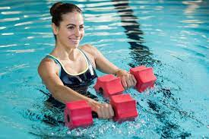
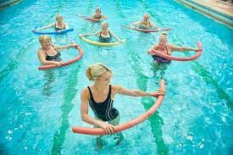
Види рухової активності у воді аквааеробіка

Slide 23
Рекреативні види рухової активності Фізична рекреація – це організований активний відпочинок з використанням фізичних вправ та інших рухових дій, а також природних сил, що досягається через використання методів, засобів і форм фізичної культури. Зміст фізичної рекреації становлять такі основні ознаки. Вона: 1) ґрунтується на оздоровчо-рекреаційній руховій активності; 2) використовує в якості головних засобів засоби фізичної культури, передусім фізичні вправи; 3) здійснюється у спеціально визначений або вільний від професійної діяльності час, переважно в природних умовах, на добровільних і самодіяльних засадах; 4) складається не тільки з фізичних, але й з емоційних та інтелектуальних компонентів; 5) має переважно розважальний характер; 6) здійснює оптимізуючий вплив на організм людини; 7) включає в себе культурно-ціннісні аспекти.

Slide 24
Крім того, виділяють інтеграційні, узагальнені фітнес-програми, орієнтовані на спеціальні групи населення: • для дітей; • літніх людей; • жінок в до- і післяродовому періоді; • людей з високим ризиком захворювань; • для людей з особливими потребами; • програми корекції маси тіла.

Slide 25
Останніми роками інтенсивно розвиваються комп’ютерні фітнес-програми. Таке різноманіття фітнес-програм визначається прагненням задовольнити різні фізкультурно-спортивні та оздоровчі інтереси широких верств населення. Враховуючи, що в зміст поняття фітнес входят багато компонентів (планування життєвої кар’єри, гігієна тіла, фізична підготовленість, раціональне харчування, профілактика захворювань, соціальна активність, психоемоційна регуляція, в тому числі боротьба зі стресами та інші чинники здорового способу життя), кількість створюваних фітнес-програм практично не обмежена.

Slide 26
Дякую за увагу!

